Slide 1

Działalność Opolskiego Ośrodka Doradztwa Rolniczego w Łosiowie

Slide 2

Podstawy prawne działalności
Opolski Ośrodek Doradztwa Rolniczego jest państwową jednostką organizacyjną posiadającą osobowość prawną, podlega Ministerstwu Rolnictwa i Rozwoju Wsi.

Slide 3
Podstawy prawne działalności
Opolski Ośrodek Doradztwa Rolniczego działa na podstawie:
Ustawy z dnia 22 października 2004 r. o jednostkach doradztwa rolniczego (tekst jednolity Dz.U. z 2024 r., poz. 76.),
Zarządzenia nr 35 Ministra Rolnictwa i Rozwoju Wsi z dnia 19 sierpnia 2016 r. (dziennik urzędowy z 2016 r. poz. 27) w sprawie nadania statutu Opolskiemu Ośrodkowi Doradztwa Rolniczego z siedzibą w Łosiowie,
Zarządzenia nr 28/21 Dyrektora Opolskiego Ośrodka Doradztwa Rolniczego w Łosiowie z dnia 31.12.2021 r. w sprawie wprowadzenia Regulaminu Organizacyjnego Opolskiego Ośrodka Doradztwa Rolniczego w Łosiowie zatwierdzonego w dniu 30.12.2021 r. przez Ministra Rolnictwa i Rozwoju Wsi.

Slide 4
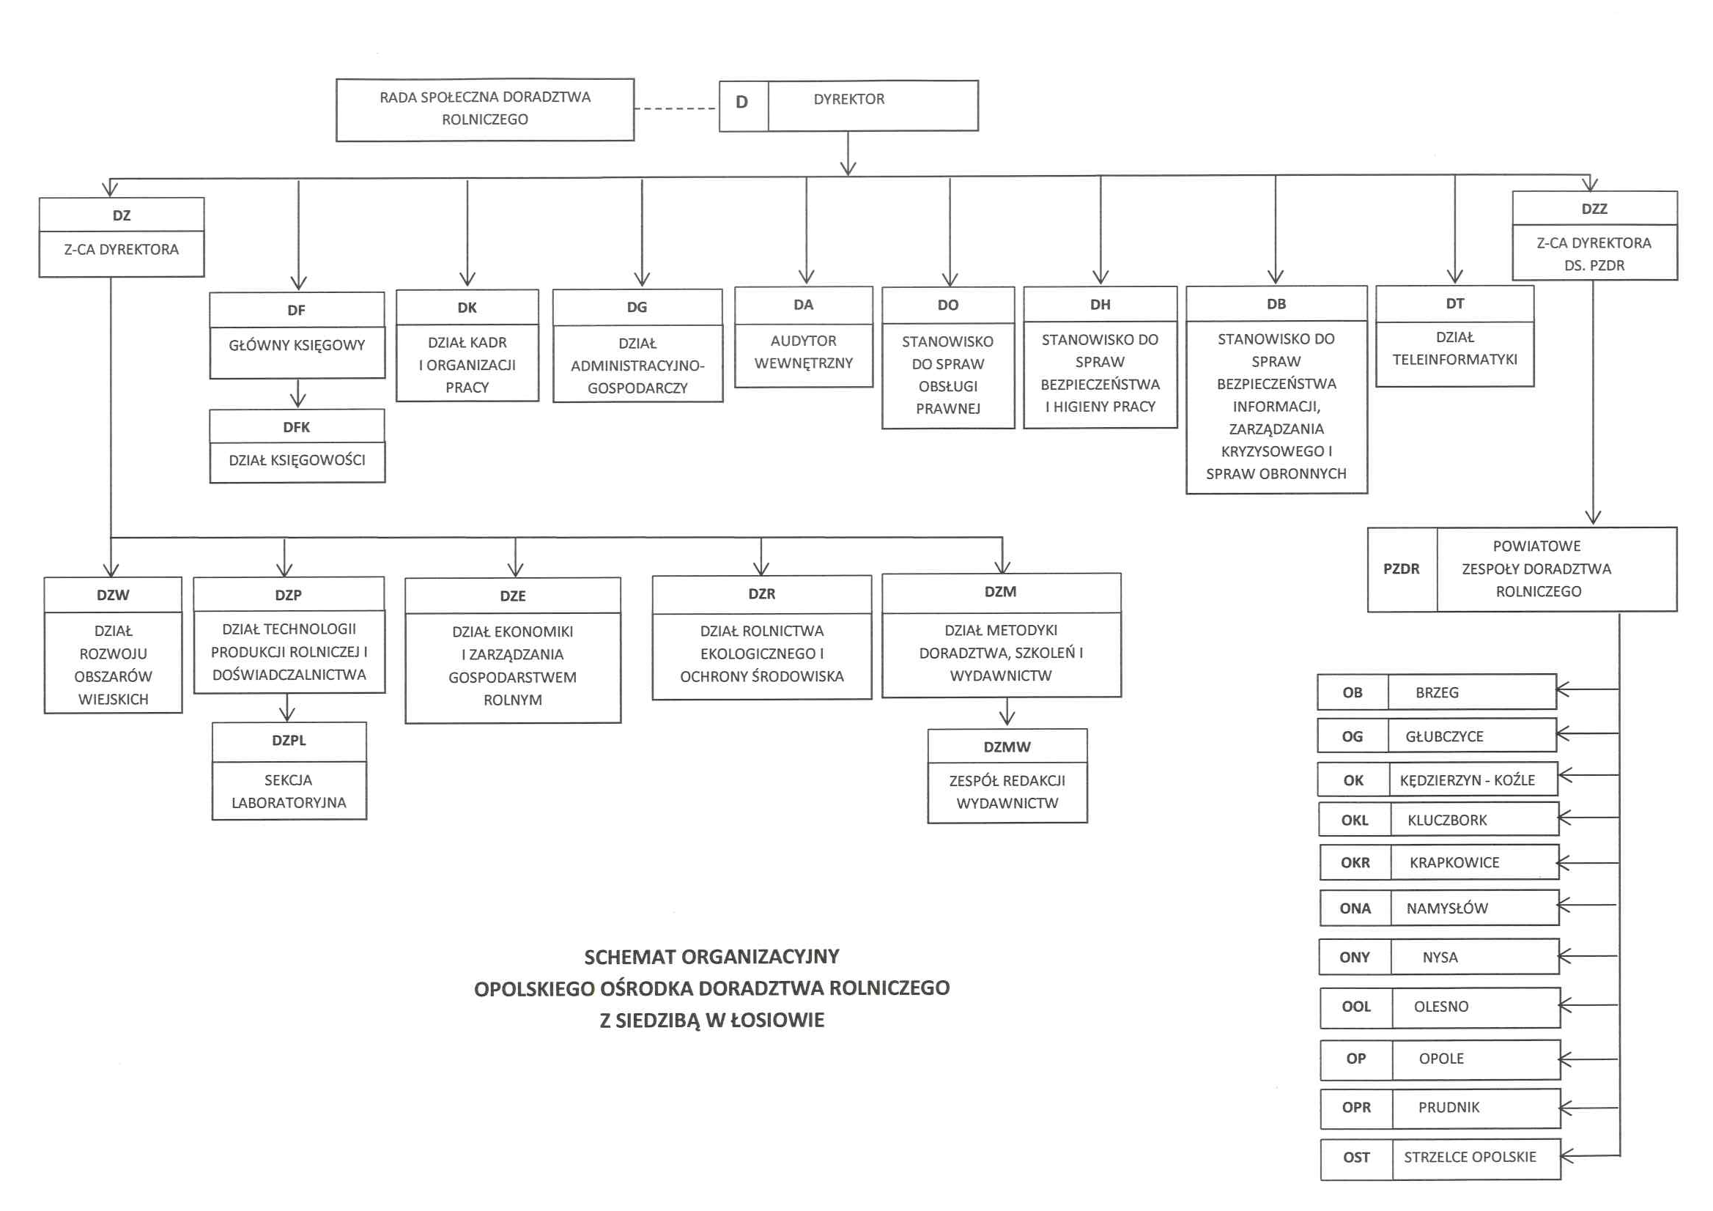

Slide 5
Opolski Ośrodek Doradztwa Rolniczego
Informuje
Doradza
Szkoli
Rolnictwo ekologiczne i ochrona środowiska
Ekonomika i zarządzanie gospodarstwem rolnym
Technologia produkcji i doświadczalnictwo
Rozwój obszarów wiejskich

Slide 6
Priorytetowe kierunki działalności doradczej w 2026 r.
Przeciwdziałanie i adaptacja do zmian klimatu ze szczególnym uwzględnieniem prawidłowej gospodarki zasobami wodnymi
Wspieranie rozwoju produkcji zwierzęcej i upowszechnianie wiedzy z zakresu bioasekuracji
Zapewnienie bezpieczeństwa paszowego oraz potrzeb żywieniowych ludzi poprzez zwiększenia skali uprawy roślin bobowatych, ze szczególnym uwzględnieniem soi
Małe przetwórstwo - produkcja żywności w gospodarstwie i krótkie łańcuchy dostaw

Slide 7
Priorytetowe kierunki działalności doradczej w 2026 r.
Upowszechnianie rolnictwa ekologicznego, zarówno w zakresie produkcji roślinnej jak i produkcji zwierzęcej
Energia z rolnictwa – upowszechnianie odnawialnych źródeł energii, ze szczególnym uwzględnieniem produkcji biogazu w ramach produkcji zwierzęcej
Wsparcie zrównoważonego rozwoju obszarów wiejskich poprzez koordynację działalności kół gospodyń wiejskich i współpracę z młodzieżą wiejską.

Slide 8
Zadania OODR
Prowadzenie szkoleń dla rolników i innych mieszkańców obszarów wiejskich
Prowadzenie działalności informacyjnej wspierającej rozwój produkcji rolniczej
Prowadzenie działalności w zakresie podnoszenia kwalifikacji zawodowych rolników i innych mieszkańców obszarów wiejskich
Udzielanie pomocy w zakresie sporządzania dokumentacji niezbędnej do uzyskania pomocy z funduszy unijnych i krajowych

Slide 9
Zadania OODR
Prowadzenie analiz rynku artykułów rolno-spożywczych i środków produkcji oraz gromadzenie i upowszechnianie informacji rynkowej w tym zakresie
Prowadzenie doświadczalnictwa odmianowego w ramach porejestrowego doświadczalnictwa odmianowego
Upowszechnianie metod produkcji rolniczej i stylu życia przyjaznych dla środowiska
Podejmowanie działań na rzecz zachowania dziedzictwa kulturowego i przyrodniczego wsi, ekologicznego i funkcjonalnego urządzania gospodarstwa rolnego

Slide 10
Zadania OODR
Upowszechnianie rozwoju agroturystyki i turystyki wiejskiej oraz prowadzenie promocji wsi jako atrakcyjnego miejsca wypoczynku
Współdziałanie w realizacji zadań wynikających z programów rolnośrodowiskowych oraz programów działań mających na celu ograniczenie odpływu azotu ze źródeł rolniczych
Prowadzenie analiz przemian w zakresie poziomu i jakości produkcji rolniczej i funkcjonowania gospodarstw rolnych oraz upowszechnianie wyników tych analiz w pracy doradczej

Slide 11
Prowadzenie szkoleń dla rolników i innych mieszkańców obszarów wiejskich
Tematyka szkoleń i konferencji:
Stosowanie nowoczesnych metod agrotechnicznych, hodowla oraz przetwórstwo rolno-spożywcze
Rozwiązywanie problemów technologicznych i organizacyjno-ekonomicznych gospodarstw rolnych
Rachunkowość w gospodarstwach rolnych
Rolnictwo ekologiczne
Rozwój przedsiębiorczości na obszarach wiejskich
Unowocześnianie wiejskiego gospodarstwa domowego
Ubieganie się o przyznanie pomocy finansowanej lub współfinansowanej ze środków pochodzących z funduszy Unii Europejskiej lub innych instytucji krajowych, lub zagranicznych
Modernizacja gospodarstw rolnych, poprawa jakości artykułów rolno-spożywczych i ich przetwórstwa oraz wzmocnienie pozycji rolników na rynku

Slide 12
Prowadzenie szkoleń dla rolników i innych mieszkańców obszarów wiejskich
Tematyka szkoleń i konferencji:
Zarządzanie gospodarstwem rolnym
Promocja produktów lokalnych i regionalnych
Zalecenia zawarte w zbiorze zaleceń dobrej praktyki rolniczej, o którym mowa w art. 103 ust. 1 ustawy Prawo wodne
Zalecenia zawarte w kodeksie dobrej praktyki rolniczej w zakresie ograniczenia emisji amoniaku
Upowszechnianie metod produkcji rolniczej i stylu życia przyjaznych dla środowiska
Działania na rzecz zachowania dziedzictwa kulturowego i przyrodniczego wsi, ekologicznego i funkcjonalnego urządzenia gospodarstwa rolnego
Upowszechnianie rozwoju agroturystyki i turystyki wiejskiej oraz prowadzenie promocji wsi jako atrakcyjnego miejsca wypoczynku
Realizacja zadań wynikających z programów rolnośrodowiskowych oraz programu działań mających na celu ograniczenia odpływu azotu ze źródeł rolniczych

Slide 13
Prowadzenie szkoleń dla rolników i innych mieszkańców obszarów wiejskich
L.p. | Forma | Liczba form | Liczba uczestników
1. | Szkolenie | 183 | 3 675
2. | Szkolenie wyjazdowe | 47
3. | Konferencja | 1
4. | Szkolenie zdalne | 4
5. | Konferencja zdalna | 1

Slide 14
Prowadzenie działalności informacyjnej wspierającej rozwój produkcji rolniczej
Lp. | Forma | Liczba form | Liczba odbiorców
1. | Informacja |  | 17 916
2. | Wydawnictwa | Liczba form | Nakład
2.1. | Broszura | 5 | 1 900
2.3. | Informacja na www. | 49
2.4. | Artykuł w miesięczniku odr | 121
3. | Stoisko informacyjno-promocyjne | 19
4. | Pozostała działalność informacyjna | Liczba form
4.4. | Pozostała (niewymieniona powyżej) | 239

Slide 15
Prowadzenie działalności w zakresie podnoszenia kwalifikacji zawodowych rolników i innych mieszkańców obszarów wiejskich
Symbol | Tematyka | Informacja | Porada indywidualna | Pozostałe formy podnoszenia kwalifikacji | Łączna liczba odbiorców
Z.3.1. | Reorientacja zawodowa | 217 | 102 |  | 319
Z.3.2. | Podnoszenie kwalifikacji zawodowych | 2 059 | 250 |  | 2 309
Z.3.3. | Współpraca ze szkołami rolniczymi | 40 |  | 15 | 40

Slide 16
Udzielanie pomocy rolnikom i innym mieszkańcom obszarów wiejskich w zakresie sporządzania dokumentacji niezbędnej do uzyskania pomocy finansowej lub współfinansowanej ze środków pochodzących z funduszy Unii Europejskiej lub innych instytucji krajowych lub zagranicznych
Lp. | Forma | Liczba form | Liczba odbiorców
1. | Porada indywidualna |  | 4 577
2. | Doradztwo grupowe | 2 | 12
3. | Dokumentacja niezbędna do uzyskania pomocy (nieodpłatna) |  | 1 585

Slide 17
Prowadzenie analiz rynku artykułów rolno-spożywczych i środków produkcji oraz gromadzenie i upowszechnianie informacji rynkowej w tym zakresie
Lp. | Forma | Liczba form
1. | Monitoring (m.in.: cen nawozów mineralnych, cen środków produkcji, przebiegu prac w rolnictwie) | 1 242
2. | Analiza (m.in.: cen nawozów mineralnych, cen środków produkcji, cen płodów rolnych) | 61
3. | Porada indywidualna | 80
4. | Pozostałe formy (m.in.: analizy zbiorcze) | 214

Slide 18
Możliwość prowadzenia doświadczalnictwa odmianowego w ramach porejestrowego doświadczalnictwa odmianowego
Symbol | Wyszczególnienie | Liczba doświadczeń | Ogólna liczba powtórzeń
Z.6.1. | Doświadczenia wg metod określonych regulaminem COBORU | 10 | 24
Z.6.1.1. | Jęczmień jary | 1 | 2
Z.6.1.2. | Jęczmień ozimy | 1 | 2
Z.6.1.3. | Pszenica jara | 1 | 2
Z.6.1.4. | Pszenica ozima | 2 | 5
Z.6.1.6. | Pszenżyto ozime | 1 | 2
Z.6.1.7. | Owies | 1 | 3
Z.6.1.8. | Żyto ozime | 1 | 2
Z.6.1.14. | Soja | 2 | 6

Slide 19
Upowszechnianie metod produkcji rolniczej i stylu życia przyjaznego dla środowiska
Tematyka form realizacji:
Stosowanie nowoczesnych metod agrotechnicznych, hodowla oraz przetwórstwo rolno-spożywcze
Rozwiązywanie problemów technologicznych i organizacyjno-ekonomicznych gospodarstw rolnych
Rolnictwo ekologiczne
Modernizacja gospodarstw rolnych, poprawa jakości artykułów rolno-spożywczych i ich przetwórstwa oraz wzmocnienie pozycji rolników na rynku
Zalecenia zawarte w zbiorze zaleceń dobrej praktyki rolniczej, o którym mowa w art. 103 ust. 1 ustawy Prawo wodne
Zalecenia zawarte w kodeksie dobrej praktyki rolniczej w zakresie ograniczenia emisji amoniaku
Upowszechnianie metod produkcji rolniczej i stylu życia przyjaznych dla środowiska

Slide 20
Upowszechnianie metod produkcji rolniczej i stylu życia przyjaznego dla środowiska
Lp. | Forma realizacji | Liczba form | Liczba odbiorców
1. | Porada indywidualna |  | 8 008
2. | Doradztwo grupowe | 15 | 95
3. | Pokaz | 5
4. | Demonstracja | 14
5. | Konkurs | 2
6. | Olimpiada | 1
8. | Pozostała działalność upowszechnieniowa | 1

Slide 21
Podejmowanie działań na rzecz zachowania dziedzictwa kulturowego i przyrodniczego wsi, ekologicznego i funkcjonalnego urządzania gospodarstwa rolnego
Tematyka form realizacji:
Unowocześnianie wiejskiego gospodarstwa domowego
Promocja produktów lokalnych i regionalnych
Działania na rzecz zachowania dziedzictwa kulturowego i przyrodniczego wsi, ekologicznego i funkcjonalnego urządzenia gospodarstwa rolnego

Slide 22
Podejmowanie działań na rzecz zachowania dziedzictwa kulturowego i przyrodniczego wsi, ekologicznego i funkcjonalnego urządzania gospodarstwa rolnego
Lp. | Forma realizacji | Liczba form | Liczba odbiorców
1. | Porada indywidualna |  | 1 096
2. | Doradztwo grupowe | 6 | 38
3. | Pokaz | 11
5. | Konkurs | 4

Slide 23
Upowszechnianie rozwoju agroturystyki i turystyki wiejskiej oraz prowadzenie promocji wsi jako atrakcyjnego miejsca wypoczynku
Tematyka form realizacji:
Rozwój przedsiębiorczości na obszarach wiejskich
Unowocześnianie wiejskiego gospodarstwa domowego

Slide 24
Upowszechnianie rozwoju agroturystyki i turystyki wiejskiej oraz prowadzenie promocji wsi jako atrakcyjnego miejsca wypoczynku
Lp. | Forma realizacji | Liczba form | Liczba odbiorców
1. | Porada indywidualna |  | 799
3. | Pokaz | 1
5. | Konkurs | 4
8. | Pozostała działalność upowszechnieniowa | 95

Slide 25
Współdziałanie w realizacji zadań wynikających z programów rolno-środowiskowych oraz programów działań mających na celu ograniczenie odpływu azotu ze źródeł rolniczych
Symbol | Tematyka | Porada indywidualna
Z.10.P. | Realizacja zadań wynikających z programów rolnośrodowiskowych oraz programu działań mających na celu ograniczenia odpływu azotu ze źródeł rolniczych | 1 455
Z.10.P.1. | Zasady ochrony wód przed zanieczyszczeniami ze źródeł rolniczych, dyrektywa azotanowa i ramowa dyrektywa wodna, dyrektywa w sprawie jakości wody pitnej, ramowa dyrektywa w sprawie strategii morskiej | 560
Z.10.P.2. | Zobowiązania środowiskowe i klimatyczne (w tym interwencje rolno-środowiskowo-klimatyczne) | 580
Z.10.P.3. | Ochrona bioróżnorodności, w tym NATURA 2000 | 315

Slide 26
Prowadzenie analiz przemian w zakresie poziomu i jakości produkcji rolniczej i funkcjonowania gospodarstw rolnych oraz upowszechnianie wyników tych analiz w pracy doradczej
Tematyka form realizacji:
Rachunkowość w gospodarstwach rolnych
Zarządzanie gospodarstwem rolnym

Slide 27
Prowadzenie analiz przemian w zakresie poziomu i jakości produkcji rolniczej i funkcjonowania gospodarstw rolnych oraz upowszechnianie wyników tych analiz w pracy doradczej
Lp. | Forma | Liczba form | Liczba odbiorców
1. | Analiza gospodarstwa |  | 290
2. | Porada indywidualna |  | 913
3. | Doradztwo grupowe | 1 | 6
4. | Pozostałe formy (współpraca z gospodarstwami wdrożeniowymi, badanie koniunktury w rolnictwie) | 489 | 489

Slide 28
Usługi odpłatne realizowane na podstawie art. 4.4 ustawy o jednostkach doradztwa rolniczego
Wydanie 11 numerów miesięcznika „Kurier Rolniczy”, stanowiącego źródło aktualnych informacji z zakresu rolnictwa, doradztwa, polityki rolnej oraz wydarzeń branżowych regionu.
Wykonywanie analiz laboratoryjnych, wspierających rolników w ocenie jakości gleby, pasz i produktów rolnych.
Organizację szkoleń specjalistycznych w zakresie stosowania środków ochrony roślin oraz doradztwa dotyczącego zasad ich bezpiecznego używania.
Ocenę użyteczności maszyn rolniczych, w tym badanie sprawności technicznej opryskiwaczy w ramach obowiązkowych przeglądów.
Prowadzenie kursów obsługi kombajnów zbożowych, umożliwiających zdobycie uprawnień operatora maszyn rolniczych.
Świadczenie usług odpłatnych w zakresie sporządzania planów, wniosków i innych dokumentów niezbędnych do uzyskania pomocy finansowej ze środków Unii Europejskiej lub innych instytucji krajowych i zagranicznych.
Pomoc rolnikom indywidualnym oraz przedsiębiorstwom rolnym w odpłatnym wypełnianiu wniosków o płatności obszarowe w formie elektronicznej.
Pomoc w przygotowywaniu dokumentacji dla beneficjentów w ramach nowych działań Planu Strategicznego Wspólnej Polityki Rolnej, ukierunkowanych na wspieranie rozwoju sektora rolno-spożywczego oraz ocenę jego wpływu na klimat i środowisko, ze szczególnym uwzględnieniem ich ochrony.

Slide 29
Prowadzenie działalności wydawniczej
Lp. | Tytuły wydawnictw | Łączny nakład (szt.)
1 | Kurier Rolniczy | 16060
2 | Wyniki doświadczeń polowych OODR za rok 2025 | 300
3 | Przewodnik po polu doświadczalnym OODR | 400
4 | Rola organizmów pożytecznych w integrowanej ochronie roślin upraw polowych. Metody i środki stymulujące ich rozwój i skuteczność | 400
5 | Uprawa soi jako źródła wartościowego białka | 400
6 | Wpływ gęstości siewu oraz nawożenia azotowego na jakość wybranych odmian pszenicy ozimej | 400

Slide 30
Zadania realizowane w zakresie Krajowej Sieci Obszarów Wiejskich (KSOW+)
Lp. | Tytuł operacji | Forma realizacji | Wskaźnik realizacji Liczba form | Wskaźnik realizacji Liczba odbiorców
1 | Skarby natury – zielarska wiedza, praktyka i tradycja | Szkolenie/warsztat Artykuły/wkładki w prasie Artykuły w internecie | Liczba szkoleń - 2 Liczba artykułów - 1 Liczba artykułów - 1 | Liczba uczestników - 40
2 | Pszczelarstwo dla początkujących | Szkolenie/warsztat | Liczba szkoleń - 2 | Liczba uczestników - 20
3 | Apikosmetyka i apiterapia szansą na wykorzystanie potencjału produktów pszczelich | Szkolenie/warsztat Publikacja w formie papierowej Publikacja w formie elektronicznej | Liczba szkoleń - 1 Liczba tytułów - 1 Liczba tytułów - 1 | Liczba uczestników - 15 Nakład - 500
4 | Forum kobiet – liderki wiejskiej przedsiębiorczości | Konferencja/kongres Artykuły/wkładki w prasie Artykuły w internecie | Liczba konferencji - 1 Liczba artykułów - 1 Liczba artykułów - 1 | liczba uczestników - 100
Notes:
12
Cykl publikacji z zakresu wiedzy rolniczej – innowacje i praktyka w uprawach polowych
Publikacja w formie papierowej
Liczba tytułów - 3
Nakład - 1500

Slide 31
Zadania realizowane w zakresie Krajowej Sieci Obszarów Wiejskich (KSOW+)
Lp. | Tytuł operacji | Forma realizacji | Wskaźnik realizacji Liczba form | Wskaźnik realizacji Liczba odbiorców
5 | Tradycja, smak, marka – transformacja produkcji rolnej na przykładzie Rumunii | Zagraniczny wyjazd studyjny Artykuły/wkładki w prasie Artykuły w internecie | Liczba wyjazdów - 1 Liczba artykułów - 1 Liczba artykułów - 1 | Liczba uczestników - 25,
6 | Innowacyjne rozwiązania Świętokrzyskich Grup Operacyjnych | Krajowy wyjazd studyjny Artykuły/wkładki w prasie Artykuły w internecie | Liczba wyjazdów - 1 Liczba artykułów - 1 Liczba artykułów - 1 | Liczba uczestników - 25,
7 | Sprawdzone rozwiązanie i innowacyjne podejście w agrobiznesie | Konferencja/kongres Film/reportaż filmowy | Liczba konferencji - 1 Liczba filmów - 8 | Liczba uczestników - 60 Liczba odtworzeń - 150
8 | Zagrody edukacyjne – inspiracje i dobre praktyki dla rozwoju wsi | Krajowy wyjazd studyjny Artykuły/wkładki w prasie Artykuły w internecie | Liczba wyjazdów - 1 Liczba artykułów - 1 Liczba artykułów - 1 | Liczba uczestników - 35,

Slide 32
Zadania realizowane w zakresie Krajowej Sieci Obszarów Wiejskich (KSOW+)
Lp. | Tytuł operacji | Forma realizacji | Wskaźnik realizacji Liczba form | Wskaźnik realizacji Liczba odbiorców
9 | Dobre praktyki w uprawie i przetwórstwie konopi | Krajowy wyjazd studyjny | Liczba wyjazdów - 1 | Liczba uczestników - 25,
10 | Krótkie łańcuchy dostaw rozwojem obszarów wiejskich | Krajowy wyjazd studyjny Artykuły/wkładki w prasie | Liczba wyjazdów - 1 Liczba artykułów - 1 | Liczba uczestników - 30,
11 | Strefa wiedzy, informacji i promocji PS WPR 2023-2027 | Artykuły/wkładki w prasie Stoisko informacyjne na wydarzeniach masowych Konsultacje/porady o PS WPR udzielone przez doradców | Liczba artykułów - 3 Liczba stoisk - 3 | Liczba odwiedzających - 2500 Liczba konsultacji/porad - 1000
12 | Cykl publikacji z zakresu wiedzy rolniczej – innowacje i praktyka w uprawach polowych | Publikacja w formie papierowej | Liczba tytułów - 3 | Nakład - 1500

Slide 33
Zadania realizowane w zakresie Krajowej Sieci Obszarów Wiejskich (KSOW+)
Lp. | Tytuł operacji | Forma realizacji | Wskaźnik realizacji Liczba form | Wskaźnik realizacji Liczba odbiorców
13 | Gospodarstwa demonstracyjne nową formą rozwoju rolnictwa ekologicznego | Krajowy wyjazd studyjny Artykuły/wkładki w prasie | Liczba wyjazdów - 1 Liczba artykułów - 1 | Liczba uczestników - 40,
14 | Ochrona bioróżnorodności na obszarach wiejskich | Krajowy wyjazd studyjny Artykuły/wkładki w prasie | Liczba wyjazdów - 1 Liczba artykułów - 1 | Liczba uczestników - 25,
15 | Woda i krajobraz w rolnictwie wobec zmian klimatu | Krajowy wyjazd studyjny Artykuły/wkładki w prasie | Liczba wyjazdów - 1 Liczba artykułów - 1 | Liczba uczestników - 40,
16 | Mapy melioracyjne jako narzędzie planowania retencji i adaptacji rolnictwa do zmian klimat | Szkolenie/warsztat Artykuły/wkładki w prasie | Liczba szkoleń - 1 Liczba artykułów - 1 | Liczba uczestników - 36

Slide 34
Zadania finansowane z innych źródeł
Interwencja I.14.2 Kompleksowe doradztwo rolnicze
I.14.2.1 Kompleksowe programy doradcze
Interwencja I.14.2.2. Doradztwo grupowe
Książki rachunkowości – Polski FSDN
Zbieranie danych rachunkowych, środowiskowych i społecznych
Szkolenia podstawowe dla rolników w ramach interwencji I.14.1 Doskonalenie zawodowe rolników realizowanej w ramach Planu Strategicznego dla Wspólnej Polityki Rolnej na lata 2023–2029
Dostarczanie danych rachunkowych, środowiskowych i społecznych

Slide 35
Współpraca z innymi instytucjami i samorządem
Opolski Ośrodek Doradztwa Rolniczego od wielu lat utrzymuje ścisłą współpracę z licznymi instytucjami branżowymi, naukowymi oraz z samorządem województwa m.in. z: ARIMR, KOWR, OSCH-R w Opolu, KRUS, ZUS, Izbą Rolniczą, bankami, UMWO, szkołami, szkołami wyższymi, placówkami badawczo-rozwojowymi i placówkami naukowymi PAN, związkami zawodowymi i społeczno-zawodowymi organizacjami rolników, środkami masowego przekazu, Kołami Gospodyń Wiejskich, Lokalnymi Partnerstwami Wodnymi, COBORU, Polską Federacją Hodowców Bydła i Produkcji Mleka, Polskim Związkiem Hodowców i Producentów Bydła Mięsnego, Wojewódzkim Związkiem Pszczelarzy, Urzędem Statystycznym w Opolu, PIP Opole, WIORIN Opole, urzędami skarbowymi, Wojewódzkim i Powiatowymi Lekarzami Weterynarii, obwodami łowieckimi województwa opolskiego, firmami działającymi na rzecz rolnictwa i.in.

Slide 36
Wykaz ważniejszych wydarzeń
Lp. | Nazwa | Termin | Miejsce | Organizator
1. | Wojewódzka Olimpiada Młodych Producentów Rolnych | I kwartał 2026 r. | OODR Łosiów | Związek Młodzieży Wiejskiej, OODR
2. | Targi Ogrodnicze „Wiosna Kwiatów” | 09-10 maj 2026 r. | OODR Łosiów | OODR
3. | Konferencja podsumowująca konkurs AgroLiga 2026 w województwie opolskim | II kwartał 2026 r. | OODR Łosiów | OODR
4. | Warsztaty polowe | II kwartał 2026 r. | OODR Łosiów | OODR
5. | Dożynki Wojewódzkie – Konkurs Koron Dożynkowych | wrzesień 2026 r. | Województwo opolskie | Urząd Marszałkowski Województwa Opolskiego, OODR

Slide 37
Podsumowanie działalności szkoleniowej, doradczej, informacyjnej i upowszechnieniowej planowanej do realizacji w 2026 r.
Lp. | Rodzaj działalności | Liczba form | Liczba odbiorców
1. | Działalność szkoleniowa | 324 | 6351
2. | Działalność doradcza | 39 | 24666
3. | Działalność informacyjna | 2985 | 20292
4. | Działalność upowszechnieniowa | 662 | 489

Slide 38
Powiatowy Zespół Doradztwa Rolniczego w Opolu
Dział Ekonomiki i Zarządzania Gospodarstwem Rolnym:
Dorota Wielonkiewicz
Dział Rolnictwa Ekologicznego i Ochrony Środowiska:
Joanna Lubasińska
Dział Rozwoju Obszarów Wiejskich :
Ewelina Tomechna Dział Technologii Produkcji Rolniczej i Doświadczalnictwa:
Maria Kampa
Adrian Wołowiec

Slide 39

Listy doradców/ekspertów prowadzone na podstawie ustawy PS WPR 2023-2027
Doradcy rolniczy PS WPR 2023-2027
Doradcy rolniczy, specjalizacja rolnośrodowiskowa
Doradcy rolniczy, specjalizacja rolnictwo ekologiczne
Doradcy rolniczy, specjalizacja ekonomika gospodarstw rolnych
Doradcy rolniczy, specjalizacja integrowana produkcja roslin
Eksperci przyrodniczy PS WPR 2023-2027

Slide 40
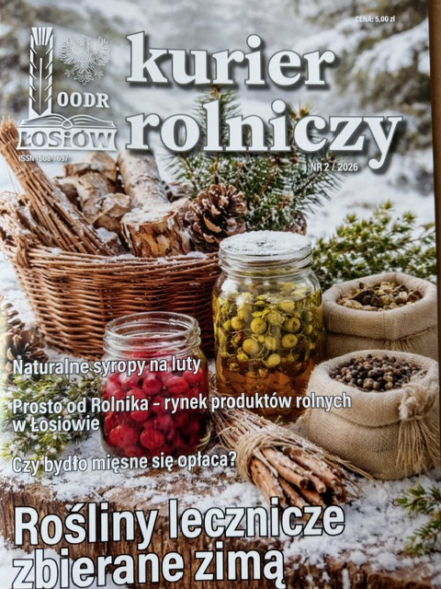
KURIER ROLNICZY
Miesięcznik wydawany Opolski Ośrodek Doradztwa Rolniczego.

Slide 41
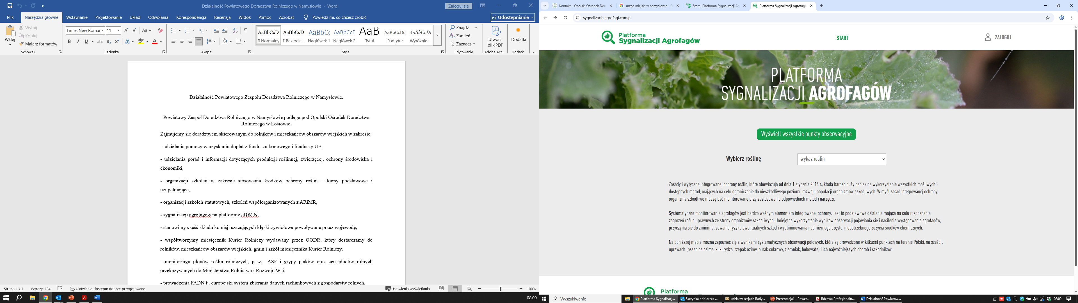
Sygnalizacja agrofagów na platformie e-DWIN
Prowadzenie obserwacji upraw pod kątem występowania agrofagów.
Aktualne dane dostępne są na stronie:
https://www.sygnalizacja.agrofagi.com.pl/

Slide 42
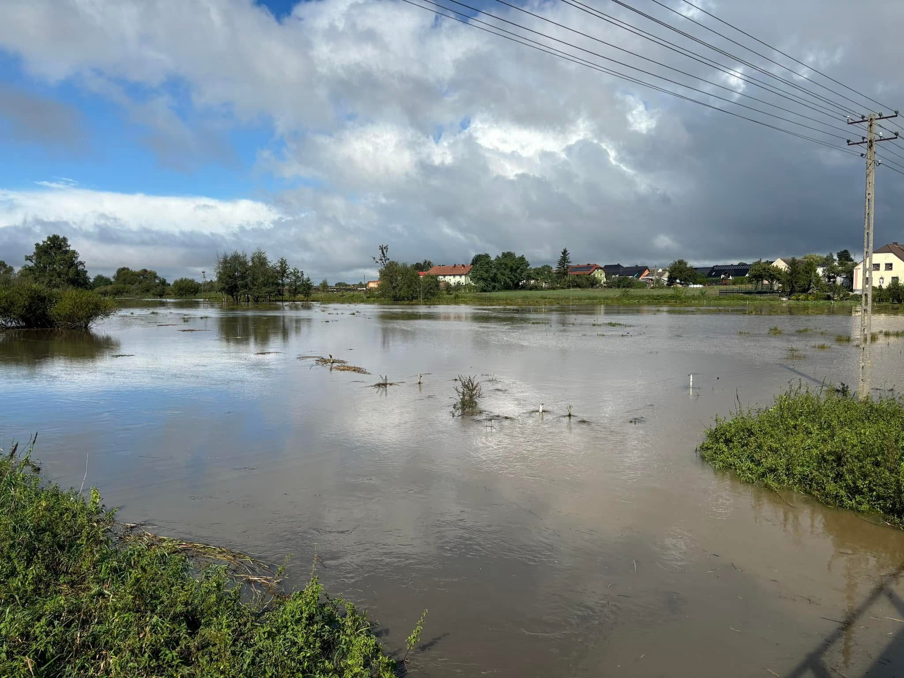
Szacowanie strat w gospodarstwach rolnych spowodowanych przez klęski żywiołowe (z wyjątkiem suszy).

Slide 43
Powiatowy Zespół Doradztwa Rolniczego w Opolu
ul. Wrocławska 107 45-837 Opole
Pokój: 103, 105 tel. 77 457 56 50 e-mail: opole@oodr.pl

Slide 44



Opolski Ośrodek Doradztwa Rolniczego w Łosiowie
ul. Główna 1 49-330 Łosiów tel. 774437100 774437111 e-mail: sekretariat@oodr.pl
www www.oodr.pl
https://www.facebook.com/oodrlosiow
http://www.youtube.com/@oodrlosiow1
Dziękuję za uwagę
Opracowanie: Agnieszka Chruszczewska Kierownik DZM

